Slide 1

한국어판
韓国語
6. ‘당뇨병’의 복용약
「糖尿病」の飲み薬
복용약은 크게 나누어, ①인슐린 분비를 촉진하는 약, ②인슐린 효과를 높여주는 약, ③당 흡수를 억제하거나 배출하는 약이 있습니다.
飲み薬は大きく分けて、①インスリンを出しやすくする薬、②インスリンを効きやすくする薬、
③糖の吸収を抑制したり、排泄する薬があります。
①인슐린 분비를 촉진하는 약
インスリンを出しやすくする薬
  설포닐우레아(SU) 제제 スルホニル尿素（SU）薬
  속효성 인슐린 분비 촉진제 速効型インスリン分泌促進薬
  DPP-4 억제제 DPP-4阻害薬
  GLP-1 수용체 작용제 GLP-1受容体作動薬
  글리민계(인슐린을 분비하는 작용과 효과를 좋게 하는 작용, 두 가지가 있습니다.
  설명은 다음 페이지의 ②인슐린 효과를 높여주는 약을 읽어주세요.)
  グリミン系（インスリンを分泌する作用と、効きやすくする作用、両方があります。
  説明は次ページの ②インスリンを効きやすくする薬 をご覧ください。
6. ‘당뇨병’의 복용약
「糖尿病」の飲み薬
1/4

Slide 2
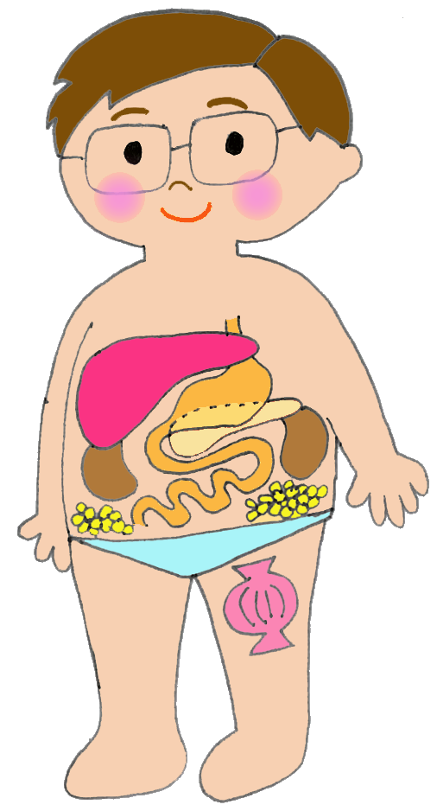
한국어판
韓国語
DPP-4 억제제
DPP-4阻害薬
○췌장에 작용하는 인크레틴이라는 호르몬의 기능을 강화하여 췌장의 인슐린 분비를 촉진합니다
膵臓に働くインクレチンというホルモンの働き
を強め、膵臓からインスリンを出します
●발생하기 쉬운 부작용:
저혈당 등(특히 SU 제제나 인슐린과 동시에 사용했을 때 발생하기 쉽다)
起こりやすい副作用：低血糖など(特にSU薬や
インスリンと同時に使った時に起こりやすい)
*게재되어 있는 부작용은 가장
발생하기 쉬운 주요 부작용입니다
副作用については主なものを載せています
설포닐우레아(SU) 제제
スルホニル尿素(SU)薬
○췌장의 인슐린 분비를 촉진합니다
膵臓からインスリンを出します
●발생하기 쉬운 부작용:
저혈당, 체중 증가 등
起こりやすい副作用：低血糖、体重が増えるなど
약 이름:
薬の名前：
약 이름:
薬の名前：
GLP-1 수용체 작용제
GLP-1受容体作動薬
○GLP-1이라는 호르몬과 유사한 작용으로 췌장의 인슐린 분비를 촉진합니다(아침에 일어나서 무언가를 섭취하기 전에 약 120ml 이하의 물로 복용하고, 이후 30분간 아무것도 섭취하지 않는다)
GLP-1というホルモンに似た作用で膵臓から
インスリンを出します(1日の最初に飲んだり
食べたりする前に、約120ml以下の水で内服、
その後30分は飲食しない）
발생하기 쉬운 부작용:
위의 거북함, 변비, 설사, 저혈당(특히 SU 제제나 인슐린과 동시에 사용할 때) 등
起こりやすい副作用： 胃の気持ち悪さ、便秘、
下痢、低血糖(特にSU薬やインスリンと同時に
使う時) など
췌장
膵臓
속효성 인슐린 분비 촉진제
速効型インスリン分泌促進薬
○약을 복용한 직후, 빠르게 효과가 나타나 췌장의 인슐린 분비를 촉진합니다. 식사 직전에 복용하여 식후의 혈당 상승을 억제합니다.
薬を飲んだ直後に、短い時間効いて膵臓からインスリンを出しやすくします。食事の直前に飲み、食後の血糖の上がりを抑えます。
●발생하기 쉬운 부작용:
저혈당 등
起こりやすい副作用：低血糖など
약 이름:
薬の名前：
약 이름:
薬の名前：
글리민계: 설명은 다음 페이지를 읽어주세요.
グリミン系: 説明は次ページをご覧ください。
6. ‘당뇨병’의 복용약
「糖尿病」の飲み薬
2/4

Slide 3
한국어판
韓国語
②인슐린 효과를 높여주는 약
インスリンを効きやすくする薬
  비구아나이드 제제 ビグアナイド薬
  티아졸리딘 제제 チアゾリジン薬
  글리민계
  (인슐린을 분비하는 작용과 효과를 좋게 하는 작용,
  두 가지가 있습니다.)
  グリミン系（インスリンを分泌する作用、効きやすくする作用、両方があります。）
비구아나이드 제제
ビグアナイド薬
○간에서 당이 생성되는 것을 억제합니다.
또한 당의 흡수를 억제하고, 근육 등에서의 인슐린 효과를 높이는 작용 등이 있습니다.
肝臓が糖を作るのを抑えます。
また、糖の吸収を抑制したり、筋肉などでの
インスリンの効きを良くする作用などがあります。
●발생하기 쉬운 부작용: 설사, 메스꺼움 등
起こりやすい副作用：下痢、気持ち悪さなど
*게재되어 있는 부작용은 가장
발생하기 쉬운 주요 부작용입니다
副作用については主なものを載せています
글리민계
グリミン系
○혈당치가 높을 때 췌장의 인슐린 분비를 촉진하고 혈당치를 낮춥니다(췌장의 β세포를 보호하는 작용도 있습니다). 또한 간에서 당이 생성되는 것을 억제하거나 근육에서 당의 흡수를 늘리는 등, 인슐린의 효과를 높여줍니다.
血糖値が高い時に膵臓からインスリンを出し、
血糖値を下げます（膵臓のβ細胞を守る作用
もあります）。また肝臓で糖が作られるのを
抑えたり、筋肉での糖の取り込みを増やすな
どで、インスリンの効き目をよくします。
●발생하기 쉬운 부작용:
메스꺼움, 설사, 변비, 저혈당(특히 SU 제제나 인슐린과 동시에 사용할 때) 등
起こりやすい副作用：
気持ち悪さ、下痢、便秘低血糖(特にSU薬や
インスリンと同時に使う時) など
간
肝臓
췌장
膵臓
약 이름:
薬の名前：
지방세포
脂肪細胞
근육
筋肉
티아졸리딘 제제
チアゾリジン薬
○지방조직, 근육, 간 등에 작용하여 인슐린의 효과를 높여줍니다.
脂肪組織、筋肉、肝臓などに働きかけて、
インスリンの体への効きを良くします。
●발생하기 쉬운 부작용: 부종, 체중 증가 등
起こりやすい副作用：むくみ、体重増加など
약 이름:
薬の名前：
약 이름:
薬の名前：
6. ‘당뇨병’의 복용약
「糖尿病」の飲み薬
3/4

Slide 4
한국어판
韓国語
③당 흡수를 억제하거나 배출하는 약
糖の吸収を抑制したり、排泄する薬
  SGLT2 억제제 SGLT2阻害薬
  α-글루코시다아제 억제제 α-グルコシダーゼ阻害薬
SGLT2 억제제
SGLT2阻害薬
○혈당치가 높을 때, 신장에서 당을 소변으로 배출하여 혈당치를 낮춥니다.
血糖値が高い時に、腎臓から糖を尿中に出し、
血糖値を下げます。
●발생하기 쉬운 부작용:
탈수, 요로·성기 감염 등
起こりやすい副作用：
脱水、尿路･性器感染など
α-글루코시다아제 억제제(α-GI)
α-グルコシダーゼ阻害薬(α-GI)
○소장에서 당의 소화·흡수를 지연시킵니다. 식사 직전에 복용하여 식후의 혈당 상승을 억제합니다.
小腸での糖の消化・吸収を遅らせます。食事の直前に飲み、食後の血糖の上がりを抑えます。
○저혈당 시는 포도당을 섭취한다.
低血糖時はブドウ糖を摂取する。
●발생하기 쉬운 부작용:
복부 팽만감, 설사, 방귀 증가 등
起こりやすい副作用：
腹部膨満感、下痢、おならの増加など
소장
小腸
신장
腎臓
약 이름:
薬の名前：
*게재되어 있는 부작용은 가장
발생하기 쉬운 주요 부작용입니다
副作用については主なものを載せています
약 이름:
薬の名前：
6. ‘당뇨병’의 복용약
「糖尿病」の飲み薬
4/4

